Slide 1

自动控制原理
西北工业大学自动化学院
自 动 控 制 原 理 教 学 组

Slide 2
自动控制原理
本次课程作业（2）
1 — 4, 7, 10, 11
预习拉普拉斯变换有关知识

Slide 3
自动控制原理
（第 2 讲）
第一章 自动控制的一般概念
§1.5 控制系统示例
§1.6 自动控制系统的分类
§1.7 对控制系统性能的基本要求
§1.8 本课程的研究内容

Slide 4
自 动 控 制
课程回顾（1)
在无人直接参与的情况下，利用控制装置，使工作机械、或生产过程（被控对象）的某一个物理量（被控量）按预定的规律（给定量）运行。

Slide 5
基本控制方式
课程回顾（2)
  开环 / 闭环 / 复合控制
负反馈控制原理
将系统的输出信号引回输入端，与输入信号相比较，利用所得的偏差信号进行控制，达到减小偏差、消除偏差的目的。

Slide 6
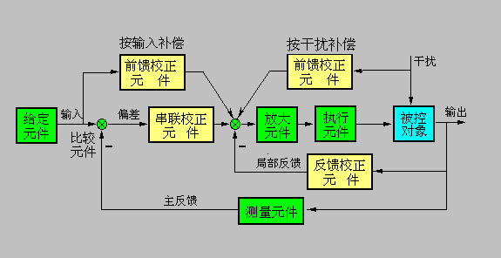
控制系统的组成 (2)

Slide 7
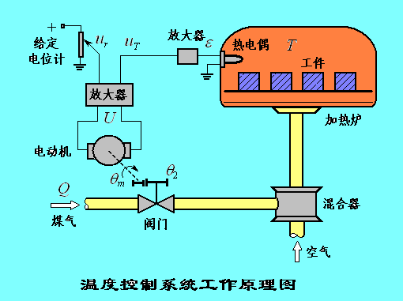










炉温控制系统方框图
炉温控制系统方框图

Slide 8
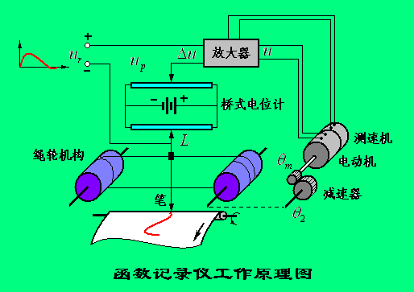








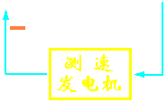


函数记录仪方框图
函数记录仪控制系统方框图

Slide 9
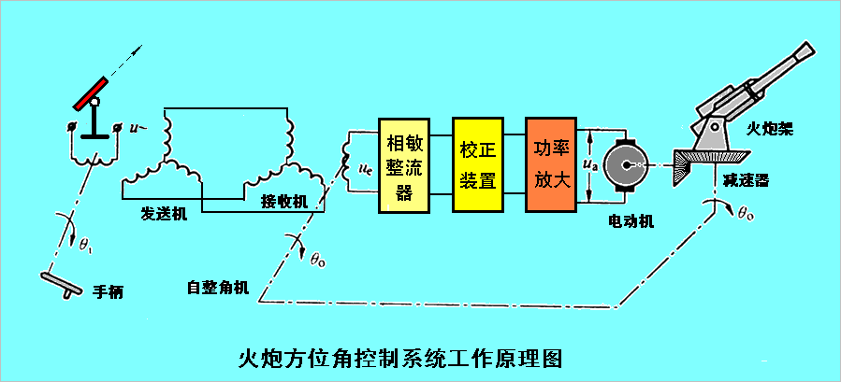
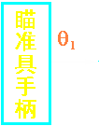





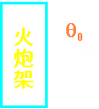


火炮方位角控制系统
火炮方位角控制系统方框图

Slide 10
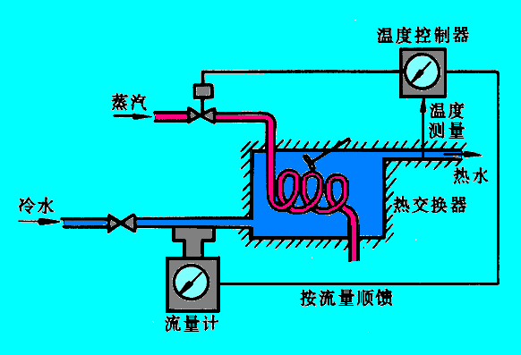
水温调节系统
水温调节系统工作原理图

Slide 11








水温调节系统
水温调节系统方框图

Slide 12
控制系统的分类
  1. 按给定信号的形式 恒值系统 / 随动(伺服)系统 / 程控系统
  2. 按是否满足叠加原理 线性系统 / 非线性系统
  3. 按参数是否随时间变化 定常系统 / 时变系统
  4. 按信号传递的形式 连续系统 / 离散系统
  5. 按输入输出变量的多少 单变量系统 / 多变量系统

Slide 13
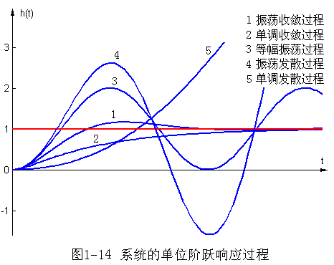
对控制系统的基本要求
1. 稳：（基本要求）
要求系统要稳定
2. 准：（稳态要求）
系统响应达到稳态时，
输出跟踪精度要高
3. 快：（动态要求）
系统阶跃响应的过渡过程
要平稳， 快速
演示
Notes:
演示过程说明：
1 点击“演示”，启动程序。
2 将“微分”、“积分”通道断开，仿真计算 —— 结果稳定，但超调大；
3 将对象增益由5改为 0.05， 仿真计算 —— 结果单调收敛，但调节时间较长；
4 将对象增益改为 10， 仿真计算 —— 结果发散；
5 将对象增益还原为 5，接通“微分”、“积分”通道，仿真计算 —— 结果理想。

Slide 14










自动控制原理课程的任务与体系结构

Slide 15






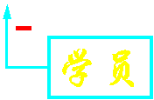
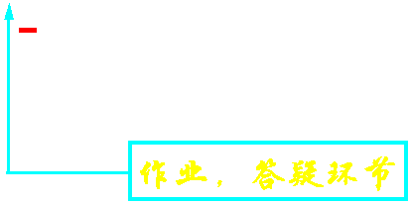
自动控制原理
教学过程方框图

Slide 16
课程学习有关事宜（1）
卢京潮
办公室地点：自动化学院 234
联系方式：
13572239458

Slide 17
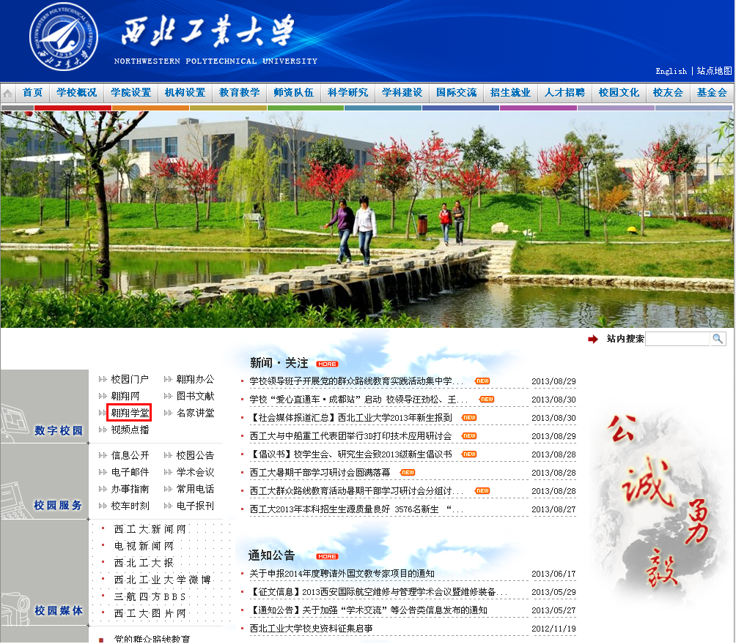
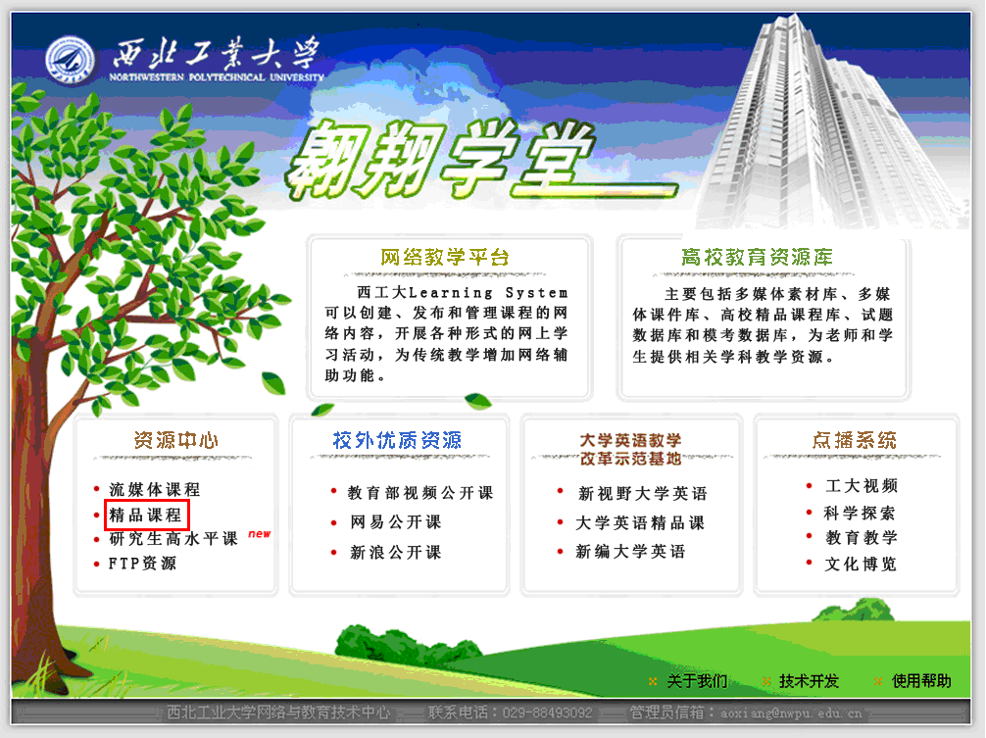
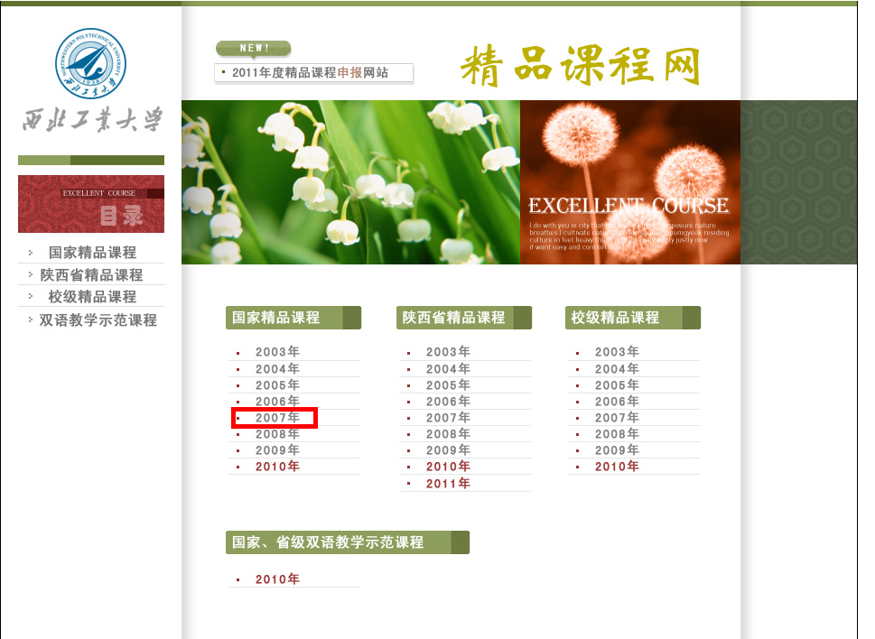
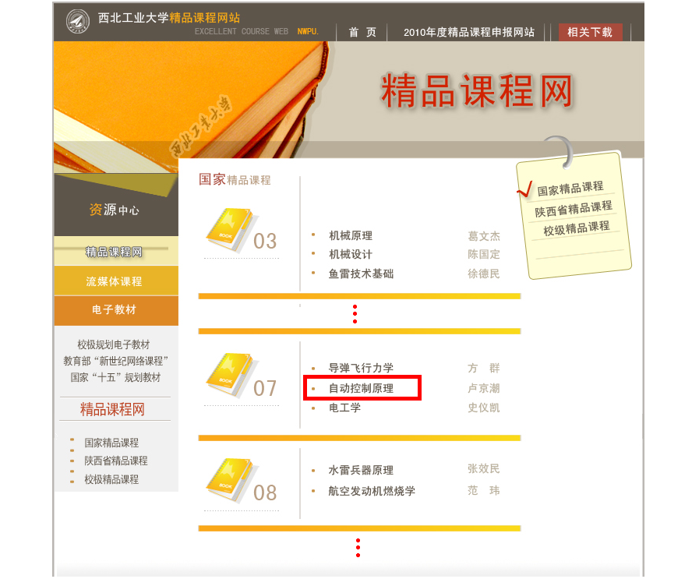
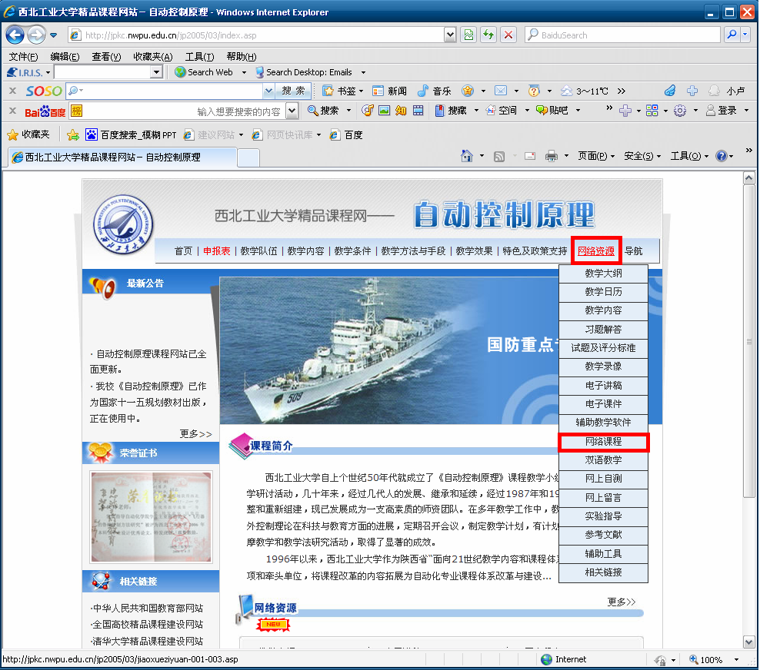
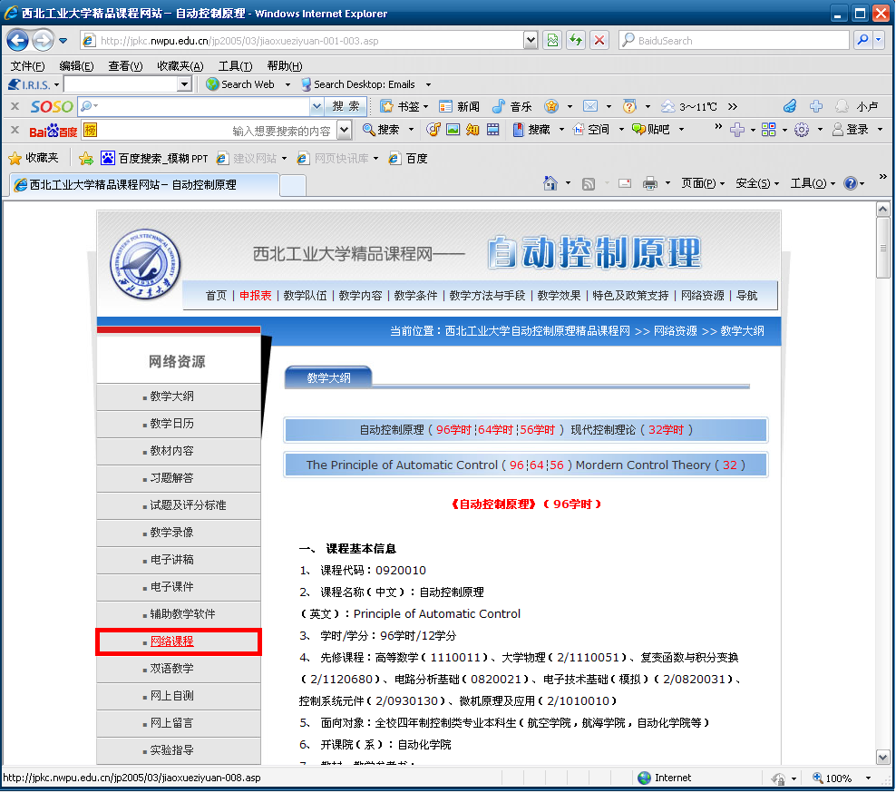
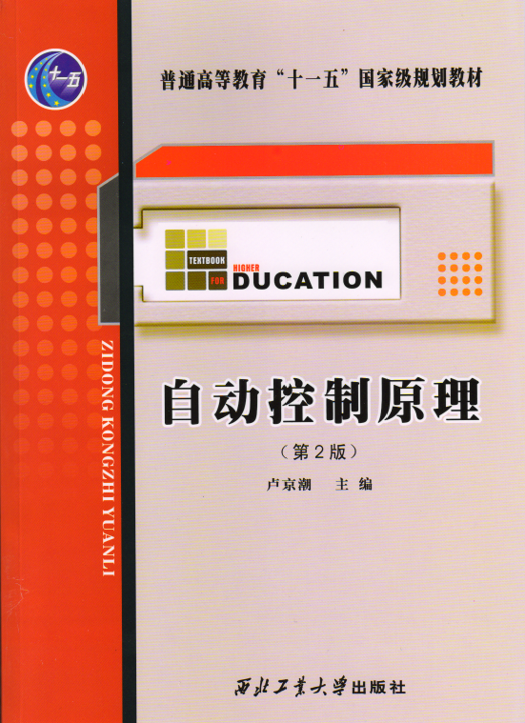
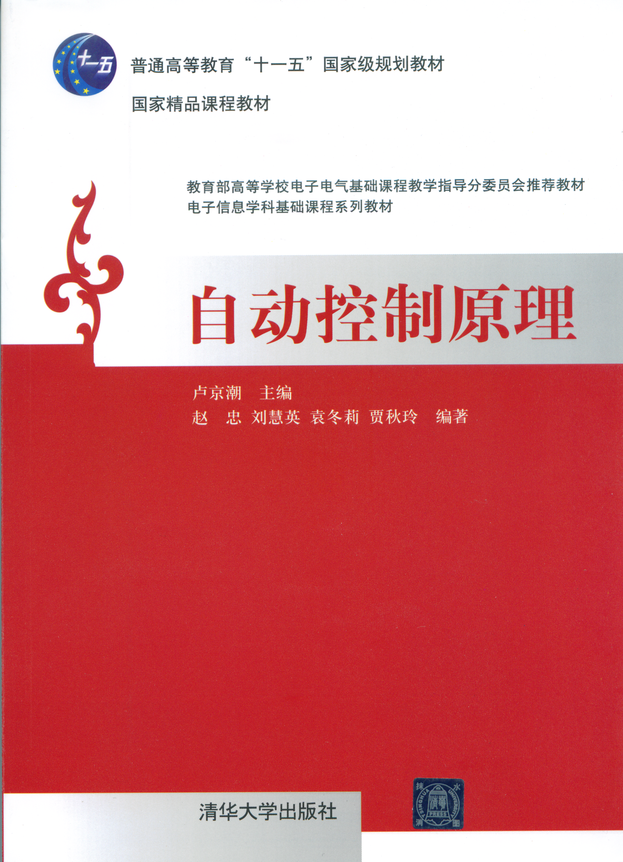
课程学习有关事宜（2）
（1）用清华大学出版社出版的《自动控制原理》教材
（2）每周五课后收作业（下周开始），备两个作业本轮换交
（3）认真完成作业（总成绩中占30%）
（4）班长负责作业收发、实验联系等有关事宜
（5）有意见或建议请及时转达，有问题请及时反馈
（6）课程教学资源：
西工大主页 /
翱翔学堂/
精品课程 /
国家精品课程(07年) /
07 自动控制原理 / 进入/
自动控制原理首页 /
网络资源 / …

Slide 18
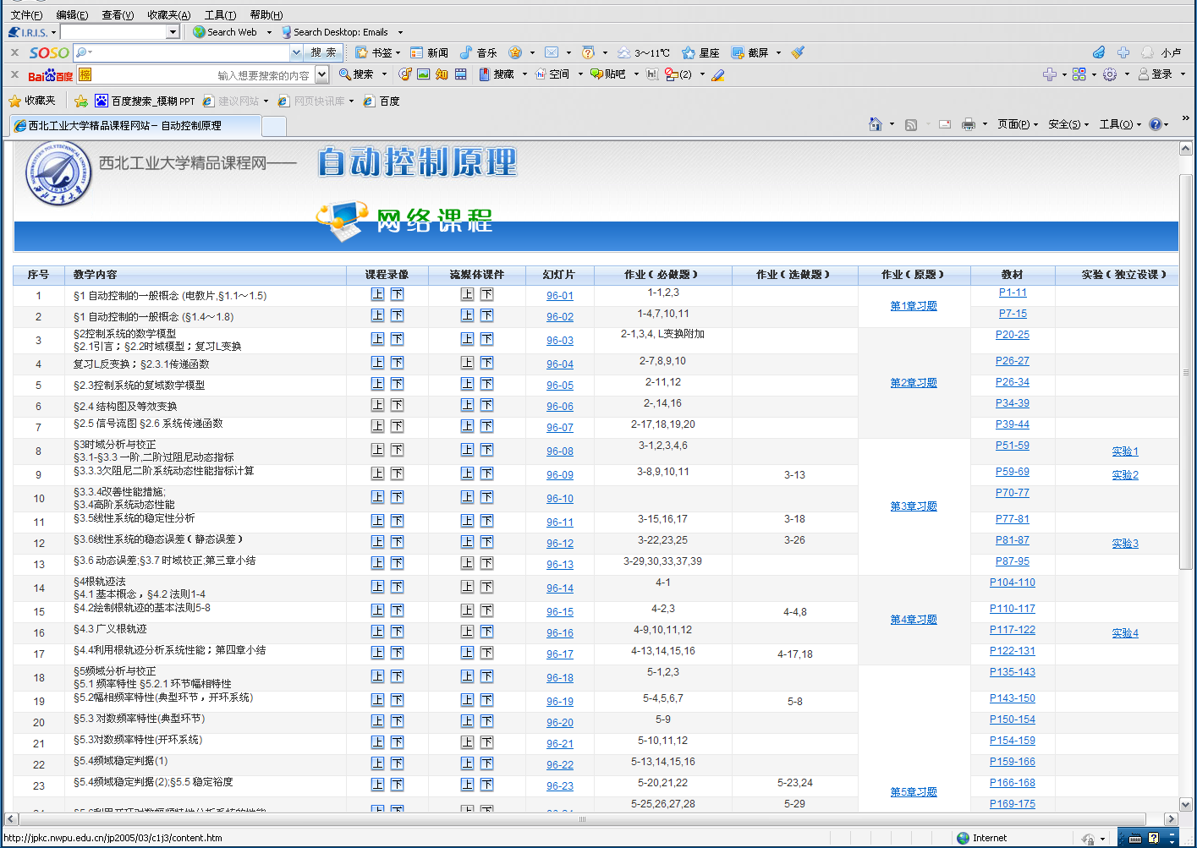
自动控制原理精品课网站资源
1.教学大纲
2.教学日历
3.教材内容
4.习题解答
5.试题及评分标准
6.教学录像
7.电子讲稿
8.电子课件
9.辅助教学软件
10.网络课程
11.双语教学
11.网上自测
12.网上留言
13.实验指导
14.参考文献
15.辅助工具
16.相关链接

Slide 19
课 程 小 结
1. 自动控制的一般概念
基本控制方式
控制系统的基本组成
控制系统的分类
对控制系统的要求
课程研究的内容
2. 要求掌握的知识点
负反馈控制系统的特点及原理
由系统工作原理图绘制方框图

Slide 20
自动控制原理
本次课程作业（2）
1 — 4, 7, 10, 11
预习拉普拉斯变换有关知识

Slide 21

谢谢 ！

